Slide 1

Programkontoret

Slide 2
Sentrale aktiviteter
Medvirkning og medbestemmelse
Medbestemmelse og medvirkning sikres gjennom faste IDF-møter i henhold til hovedavtalen, medarbeiderinvolvering i prosjektene og gjennom referansegrupper.
Gevinstrealisering
Prosjektene vil både gi effektiviserings- og kvalitetsgevinster.
Prosjektmandat og prosjektbeskrivelser må inneholde oversikt over potensielle gevinster og forutsetninger for at disse skal kunne realiseres.
Mandat og prosjektbeskrivelser inneholde en mer detaljert beskrivelse av hvilke tiltak som er nødvendig for å realisere gevinstene og når de faktisk kan hentes ut.
Kommunikasjonsstrategi og plan
Det utvikles så raskt som mulig en kommunikasjonsstrategi, interessentanalyse og kommunikasjonsplan for programmet og prosjektene. Strategi og planer skal bidra til at det kommuniseres konsistent og godt om de pågående og kommende endringene.

Slide 3
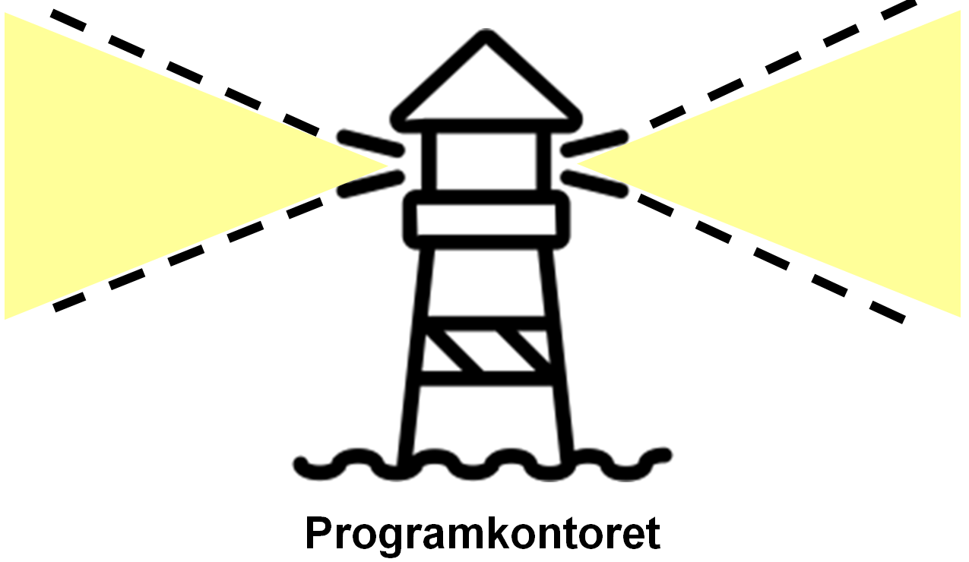
Kjerneteam
Programkontoret drives av et kjerneteam innen fire definerte fagområder som knytter til seg ressurser etter behov.
Kjerneteam

Slide 4





Tilknyttede ressurser
Kjerneteamets støttefunksjoner
Tilknyttede ressurser
Økonomi-
controller
LOS-prosjektkontor
Administrativ støtte
Kommunikasjon
Prosjekt- og prosessledelse
HR, medvirkningorgutvikling
Gevinstrealisering og risikostyring
Ekstern leverandør?
Endringsledelse

Slide 5
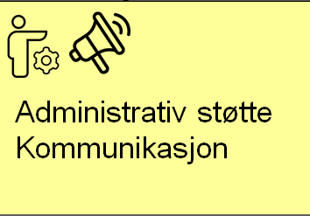
Kjerneteam:
Administrativ støtte
Bistand til programleder med administrasjon av programmet
Felles standard og støtte til gjennomføring av medvirkning og omstillinger. Prinsipper for avgrensning mellom prosjekt, styringsgruppe, programstyre og linje. Sikre tydelig beslutningsstruktur
Kommunikasjonsrådgiver
Utvikle strategi, legge planer, webarbeid, gjennomføre aktiviteter, interessentanalyse og kommunikasjonsplan
Kompetansebehov
Administrativ støtte UiO
Kommunikasjon UiO
Økonomicontroller UiO
Ressursbehov
Administrativ støtte 50%
Kommunikasjon 50%
Økonomicontroller 20%
Tilknyttede ressurser:
Økonomi-/Controller
Støtte til budsjettering og økonomistyring av prosjektene og programmet
Standard for økonomistyring/rapportering av prosjektene?
Tidslinje
2018
2019
2020
2021

Slide 6
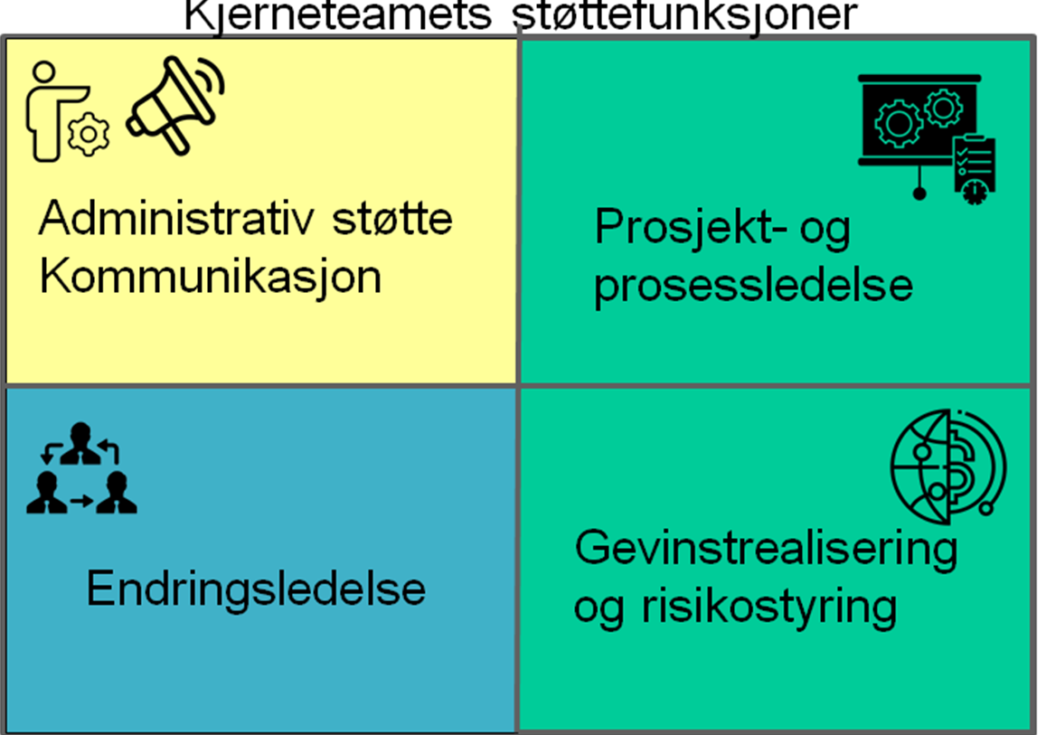
Kjerneteam:
Rådgivning og støtte til prosjektledere, prosjekteiere og prosessforbedring, samt koordinere behov og ressurser/bistand (opplæring og veiledning) (50 + 50%)
Etablering av standarder, godkjenningsmekanismer og kvalitetssikring på tvers av prosjektene
Tilknyttede ressurser:
Opplæring, rådgivning og støtte til prosjektledere og prosjekteiere
Felles rammeverk, støtte til prosjektoppstart, prosjektplanlegging, samt rådgivning i prosjektgjennomføring
Fasilitere prosjektoppstart, gi støtte slik at prosjekt og styringsgruppe kan gjøre nødvendige avklaringer
Prosessforbedringsarbeid
Felles rammeverk for prosessforbedring, støtte i bruk av rammeverket (opplæring og veiledning)
Kompetansebehov
Prosjektledelse UiO
Prosessledelse UiO – må bygges opp
Ressursbehov
Prosjektledelse 50%
Prosessledelse 50%
Tidslinje
2018
2019
2020
2021

Slide 7
Kjerneteam: Ressurs må tilføres (ekstern bistand)
Støtte og veiledning til utvikling av gevinstplaner og bidra til at gevinster kan realiseres i linjen
Utvikle standard for programmets tilnærming til gevinstrealisering Støtte programmet og prosjektene i å benytte UiOs metodikk for gevinstrealisering – identifisere, planlegge for og hente ut gevinster
Pådriver for gevinstrealisering som tema hos prosjekteiere og ledere
Bygge opp kompetanse på gevinstrealisering i programmet
Støtte utvikling av gevinstrealiseringsplaner i det enkelte prosjekt
Støtte og kompetanse til å gjennomføre kost/nytte-analyser (her eller under økonomi)?
Bistand i arbeidet med risikoanalyser og oppfølging av risiko
Utvikle standard for programmets tilnærming til usikkerhetsstyring Støtte programmet og prosjektene i å gjennomføre risikoanalyser
Bygge opp kompetanse på risiko-/usikkerhetshandtering i programmet/programkontoret
Kompetansebehov
Gevinstrealisering - må tilføres
Risikostyring – må tilføres
Ressursbehov
Gevinstrealisering 60%
Risikostyring 40%
Tidslinje
2018
2019
2020
2021

Slide 8
Kjerneteam:
Støtte til gjennomføring av endringer (målgruppe både linjeledere og prosjektledere) (Hva blir rollen til HR-ledere på enhetene?)
Tilknyttede tjenester:
Kompetanseheving til relevante målgrupper
Støtte/veiledning til lokale ledere som skal gjennomføre endring (planlegging, fasilitering, forankring)
Støtte til prosjekter som skal planlegge for endringer
Bistand til organisasjonsutvikling og anbefaling til gjennomføring av endringsprosesser
Støtte til arbeidet med omstilling, medbestemmelse og medvirkning
Koordinering av medbestemmelse i alle prosjektene, overordnet blikk og felles budskap – en standard prosess for
Standardisering av malverk og fremgangsmåte for arbeid mot IDF
Kompetansebehov
Ledelse av endring UiO
Ou og omstilling UiO
Medbestemmelse UiO
Ressursbehov
?
?
Tidslinje
2018
2019
2020
2021

Slide 9

Totaloversikt ressurs og kompetansebehov
Kompetansebehov
Administrativ støtte - UiO
Prosjekt- og prosess ledelse UiO/
Usikkerhet og gevinst – må hentes
Endringsledelse – UiO/ må hentes
Ressursbehov
Administrativ støtte 120%
Prosjekt- og prosessledelse 100%
Usikkerhet og gevinst 100%
Endringsledelse ?
Administrativ støtte
Kommunikasjon
Prosjekt- og prosessledelse
Gevinstrealisering og risikostyring
Endringsledelse

Slide 10
Utkast til mandat for programkontor
Programkontoret skal støtte og veilede prosjektene definert inn i programmet, støtte programleder i drift av programmet, samt bistå enhetene i sine forbedringsprosesser og prosjekt.
Avgrensning: Programkontoret har ikke ansvaret for utforming og gjennomføring av oppgaver, men rådgivning, støtte og kompetansebygging inne prosjekt og prosessledelse, gevinstrealisering, risikostyring og endringsledelse.

Slide 11
Støtte til prosjektene
Prosjektledelse
Prosessledelse
Adm
Tilknyttet støtte til enhetene
Gevinstrealisering
Endringsledelse
Prosessledelse
Programkontoret

Slide 12
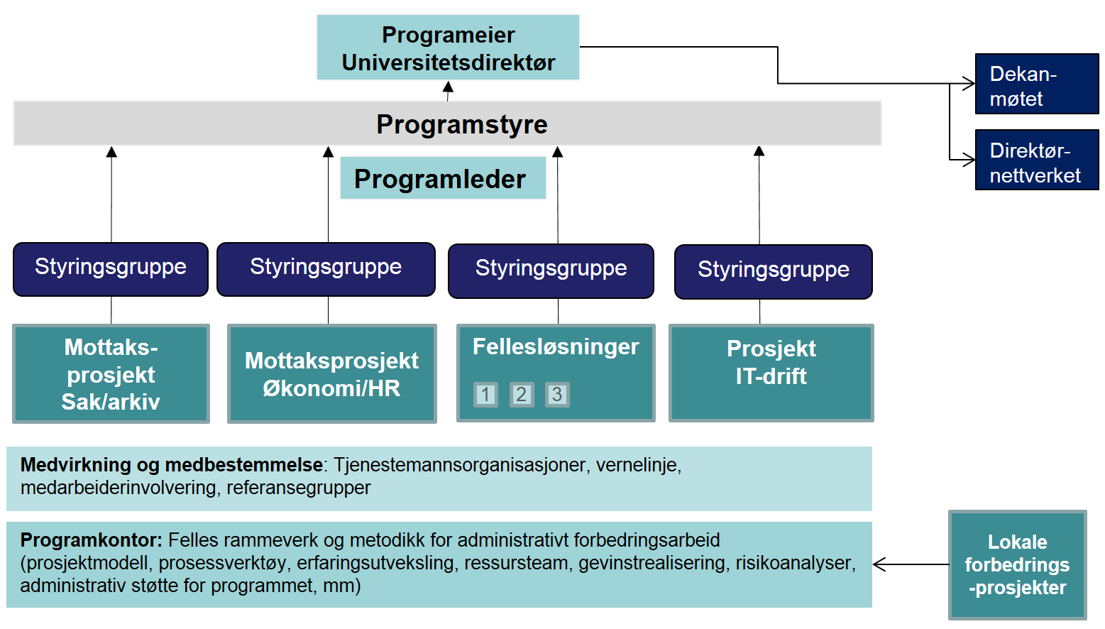
Organisering

